Slide 1




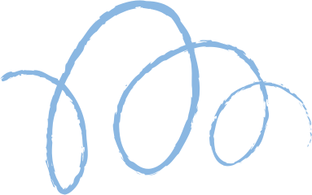









SISTEM INFORMASI DESA NGAGLIK
PRAKTIKUM MANAJEMEN PROYEK PERANGKAT LUNAK

Slide 2

WATERFALL
SDLC
SDLC Waterfall sesuai namanya SDLC ini berkembang secara sistematis dari satu tahap ke tahap lain layaknya air terjun. Metode waterfall merupakan suatu metode dalam pengembangan software dimana pengerjaannya harus dilakukan secara berurutan yang dimulai dari tahap perencanaan konsep,pemodelan(design),implementasi,pengujian dan pemeliharaan.

Slide 3
Sistem rangkaian jelas
Memiliki alur yang jelas, membuat pengerjaan proyek akan semakin mendetail. Dengan begitu, kesalahan bisa dikurangi. Semakin terperinci tugas yang akan dikerjakan, maka semakin kecil juga potensi kesalahan yang akan dilakukan.
01.
KELEBIHAN
WATERFALL
Gambaran akhir yang jelas
Pada tahap awal pengembangan melalui metode ini, dibutuhkan analisa data yang jelas dan lengkap. Hal tersebut membuat proyek memiliki tujuan akhir yang jelas. Dengan begitu, tentu produk yang dihasilkan akan setia pada konsep awal.
02.
Baik dalam dokumentasi
Salah satu kelebihan yang ada dalam model ini adalah baik dalam dokumentasi. Karena hal tersebut, setiap progres dan informasi bisa tercatat dan dapat diakses oleh pengembang yang lain.
03.

Slide 4
Tidak fleksibel
Jika klien memiliki perubahan visi di tengah jalan, tentu akan sulit bagi pengembang untuk merubahnya. Pengerjaan yang linear memaksa hasil akhir harus setia dengan konsep di awal.
01.
KEKURANGAN
WATERFALL
Memakan waktu yang lama
Pengerjaan yang linear dan struktural tersebut, memaksa proses yang dilakukan menjadi lama. Pengerjaan yang tidak bisa dilakukan secara paralel, tentu bisa lebih memakan banyak waktu.
02.
Potensi kenaikan biaya yang besar
Karena produk software baru bisa dilihat setelah hasil akhirnya jadi, maka jika ada rasa tidak puas dan revisi dari klien, dibutuhkan pengerjaan ulang. Karena pengulangan tersebut tentu biaya dan tenaga yang dikeluarkan akan lebih besar.
03.

Slide 5
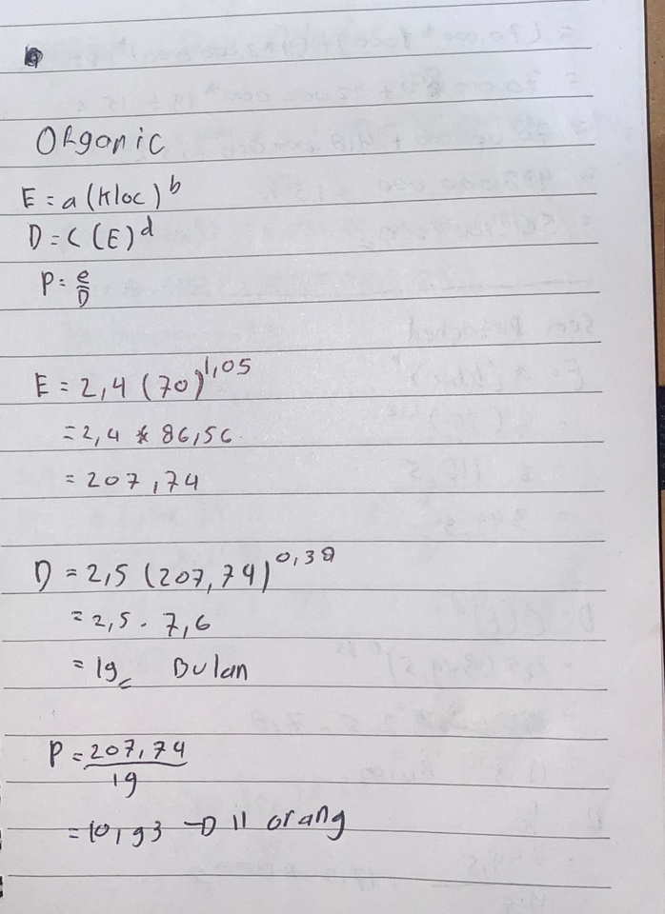
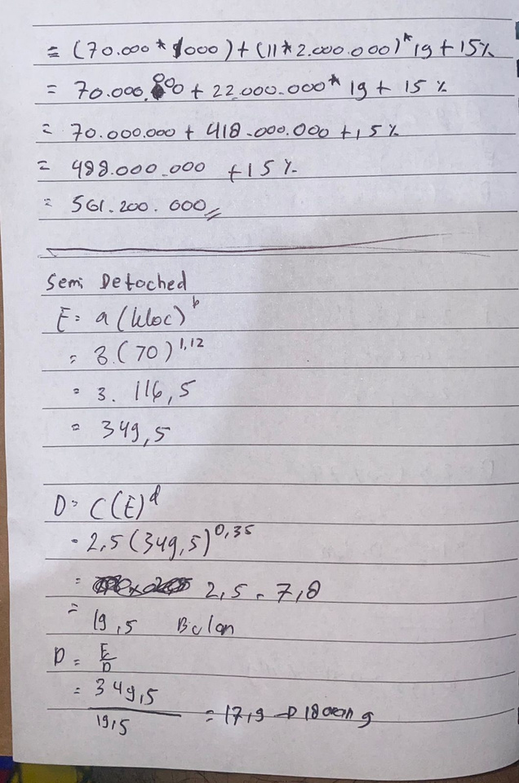
PERHITUNGAN COCOMO

Slide 6
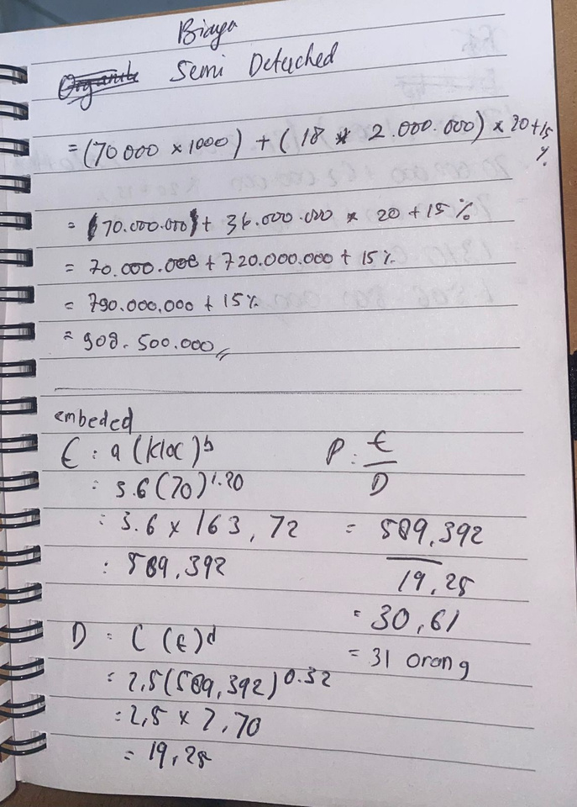
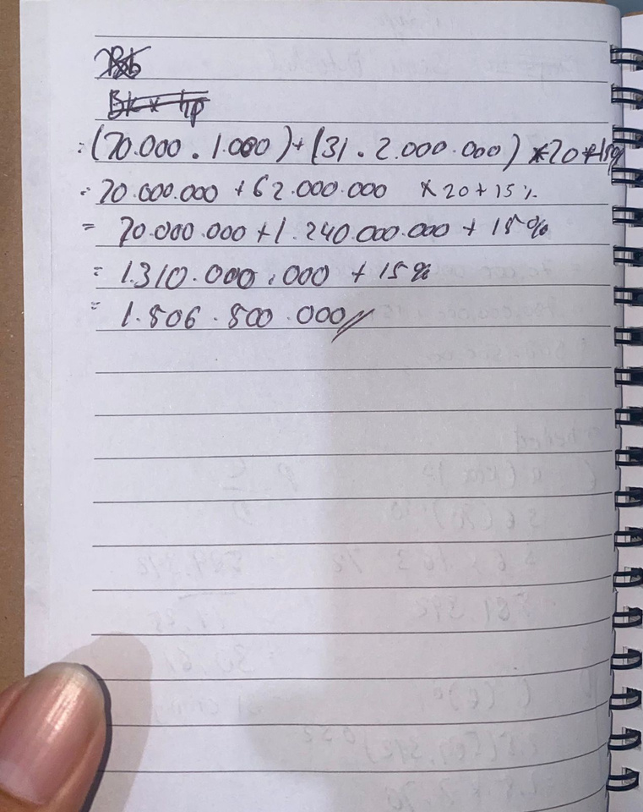
PERHITUNGAN COCOMO

Slide 7
mksh.

